Slide 1
作業06
繳交截止日期：2022/03/31 23:55

Slide 2
作業06-Transaction Record
說明：本次作業分為兩個部分，請定義一個class Transaction，並搭配這個class寫一個小型的記帳程式。這個程式共有4個操作代碼(1~4)，功能分別是
新增一筆收入
新增一筆支出
顯示每筆資料和總額
結束程式
整個程式會一直執行到輸入4為止。
Input：若輸入的操作代碼是1、2
1：接著輸入Transaction名稱和收入，中間用1個空白字元隔開。
2：接著輸入Transaction名稱和支出，中間用1個空白字元隔開。
Output：若輸入的操作代碼是3、非1~4的數字
3：依序輸出每筆資料的name、income、pay，一行一筆資料。非1~4的數字：輸出”Invalid Operation”。
所有輸出記得都要換行。

Slide 3
作業06-Transaction Record
class Transaction參考定義：
member
private String name
private int income
private int pay
function
public String getName()
public int getIncome()
public int getPay()
public void setIncome(int income)
public void setPay(int pay)
constructor
public Transaction(String name)

Slide 4
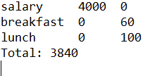
作業06-Transaction Record
「顯示每筆資料和總額」輸出參考格式(整齊為主，不用完全相同)
像表格一樣輸出。
name和income都是取所有資料中長度最大值作為欄位長度。
欄位和欄位之間，間隔2個空白字元。
pay欄位後面不需要再加空白字元。
輸出完每筆資料後輸出總額”Total: 總額”
Total:和總額之間，間隔1個空白字元。
2個空白字元
2個空白字元

Slide 5
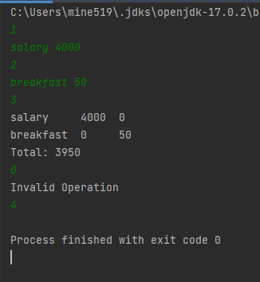
作業06

Slide 6
作業06
input | output
1 salary 4000 2 breakfast 50 3 0 5 4 | salary 4000 0 breakfast 0 50 Total: 3950 Invalid Operation Invalid Operation

Slide 7
繳交規範

Slide 8
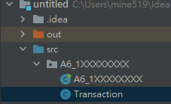



繳交內容：
上傳內容須為 .zip 壓縮檔 (aX_10XXXXXXXXX.zip)
內容包含:
package資料夾(在src底下)(
aX_10XXXXXXX.java(檔名可隨意)
Package名稱須為 aX_10XXXXXXX 或 pX_10XXXXXXX
Assignment: a, Practice: p
檔名後加上對應題號，如aX_10XXXXXXX_1(只有一題就不用加!)
※ 嚴禁抄襲，違者皆以零分計算
↑IDEA內package應該要像這樣
↑每個Java class都應該要有定義package
↑壓縮整個package資料夾
↑資料夾內應該要有所有Java檔

Slide 9
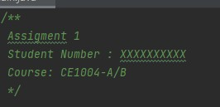
繳交格式
程式碼開頭要有以下文字
計算機概論II : 2022-CE1002
計算機實習IIA: 2022-CE1004-A
計算機實習IIB : 2022-CE1004-B
作業: Assignment
練習: Practice

